Slide 1
Never Ending Jump
2017180001 고선민
Notes:
안녕하세요 게임공학과 17학번 고선민 프로젝트 Never Ending Jump 발표 시작하겠습니다.

Slide 2
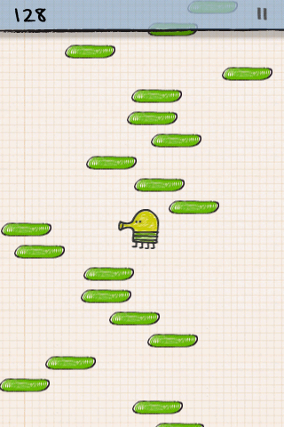
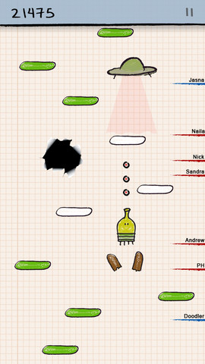
게임 소개
모티브 ‘Doodle Jump’
발판을 밟아가며 위로 올라감
자이로 센서를 이용해 좌우로 이동가능
터치를 하여 몬스터를 처치
Notes:
게임소개입니다. 두들점프라는 게임을 모티브로 제작을 합니다.

Slide 3
진행 상황
기간 | 내용 | 진행
1주차 | 게임 세부 기획 | ✔️
2주차 | 리소스 수집 및 제작 | ✔️
3주차 | 조작 연구 | ✔️
4주차 | 조작 개발 및 프레임워크 제작 | ✔️
5주차 | 발판 제작 및 맵 스크롤링 구현 | ✔️
6주차 | 충돌 체크 및 공격 구현 | ✔️
7주차 | 아이템 제작 및 몬스터 제작 | 50%
8주차 | 로비 화면 및 UI 구현 | ✔️
9주차 | 최종 발표 준비 | ✔️
Notes:
진행사항입니다.

Slide 4
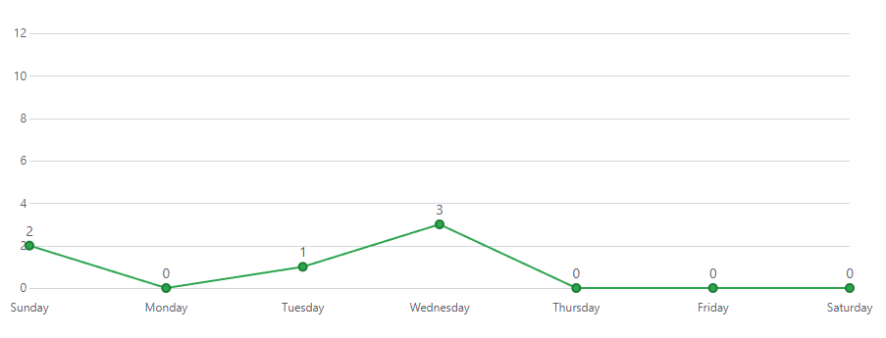
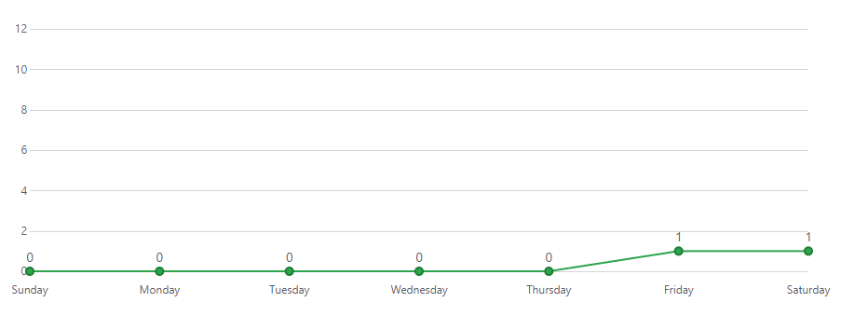
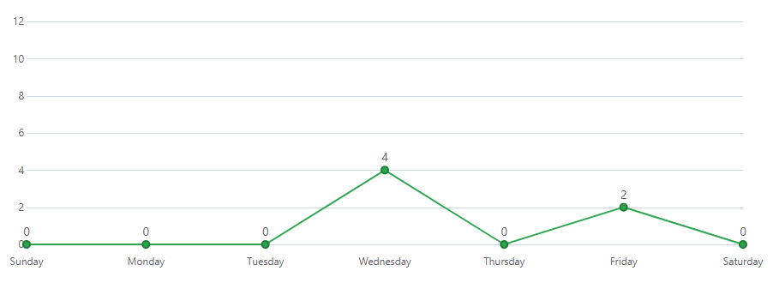
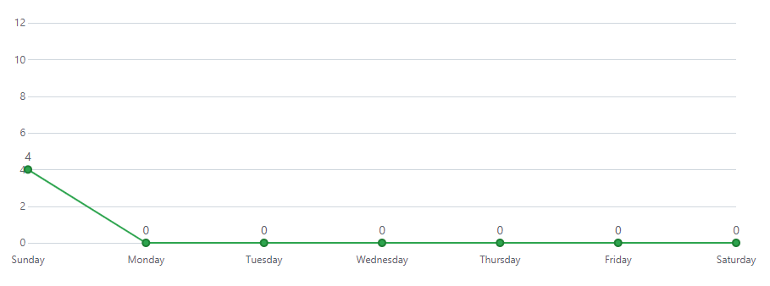
Git 진행 상항
5~9 주차
Notes:
커밋 진행상항입니다. 6에서 9주차까지 모아놨습니다. 중간에 잠깐 바쁜 일들이 많은 주가 있어서 커밋을 올리지 못했습니다.

Slide 5
사용된 기술
Sensor Manager / Sensor Listener
Bitmap Pool
Object Recycle
Singleton
Collision Helper
Notes:
사용한 기술들입니다.

Slide 6
수업에서 차용한 것
Bitmap Pool
Object Recycle
Singleton
Collision Helper
수업에서 배운 것을 기본으로 게임에 맞게 재구성 해서 사용했습니다.
Notes:
수업에서 차용한 것들입니다. 다만 수업에서 진행한 것들과 개발한 게임이 진행이 다르기에 재구성 하여 사용하였습니다.

Slide 7
참고한 것들
Google Android 개발자 가이드
인터넷에서 찾은 정보들
Sensor 관련해서 김민규 학생한태 도움들 받았습니다.
Notes:
참고한 것들입니다. 주로 안드로이드 개발자 가이드와 인터넷에 있는 자료들을 참고하였습니다.
또한 센서관련해서 버그가 생겨서 같이 수업을 듣는 김민규 학생에게 도움을 받았습니다.

Slide 8
아쉬운 것들
밸런스
블록 생성
몬스터 생성
기기에 맞게 해상도 조절
대부분 DP를 사용해서 맞췄지만 어긋난 부분이 몇 군대 있음

Slide 9
못 한 것들
아이템
자이로센서와 블록 시스템을 구성하며 시간을 잡아 먹혀 구현을 못 함

Slide 10
보충 할 것들
몬스터 종류와 캐릭터 종류를 더 추가해 보고 싶다.
아이템을 넣어 게임을 더 재미있게 만들어보고 싶다.
게임 블록 생성에 밸런스를 맞춰서 점점 더 높게 올라갈 수록 훨씬 어려워지게 만들어 보고 싶다.

Slide 11
수업에 대한 내용
기대한 것
Android 개발에 대한 내용
Java
얻은 것
Android 개발 기초
Java 언어 기초
얻지 못한 것
시스템과 언어에 대한 더 깊은 이해

Slide 12
수업에 대한 점들…
장점
커밋으로 실습 기록이 남아 참고하기에 좋았습니다.
단점
전체적인 진행 속도가 너무 빨랐습니다.
어느 부분을 설명하고 계시는 건지 알 수가 없었습니다.
처음에는 코드를 보며 따라 치려고 했지만 너무 빨리 넘어가서 못 따라갔습니다.
수업 진도를 맞추시기 위해 미리 준비해 오신 것 같으시지만 진행이 너무 빨랐습니다.

Slide 13
감사합니다.
Notes:
안녕하세요 게임공학과 17학번 고선민 프로젝트 Never Ending Jump 발표 시작하겠습니다.

